Slide 1

PRIVOX
Plataforma de Comunicación Segura y Privada

Slide 2
Resumen Ejecutivo
Aplicación enfocada en llamadas seguras, chat cifrado y protección de identidad.

Slide 3
¿Qué es Privox?
Solución móvil para llamadas cifradas, mensajería segura y distorsión de voz en tiempo real.

Slide 4
Características Principales
• Llamadas seguras
• Chat cifrado
• Distorsionador de voz

Slide 5

Ventajas Competitivas
Privacidad, seguridad, control de comunicaciones e independencia tecnológica.

Slide 6
Riesgos de no Utilizar una Solución Segura
Exposición de información, dependencia de terceros y menor control de datos.

Slide 7
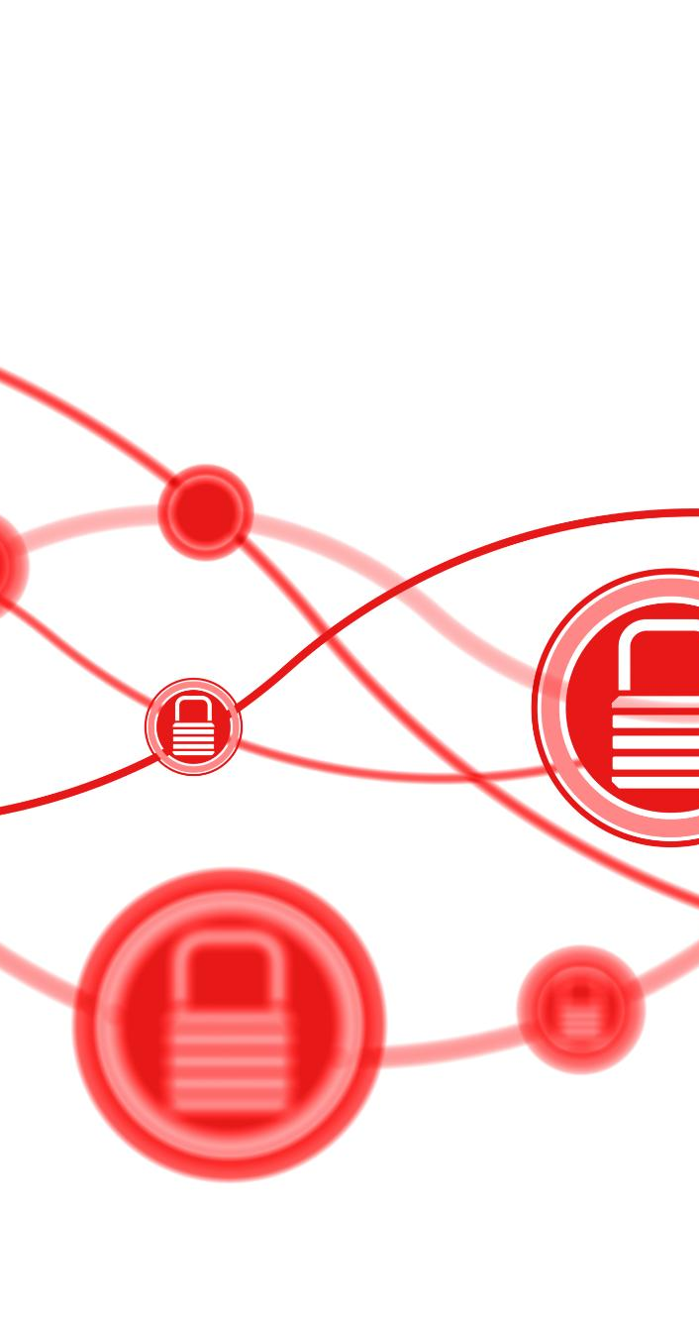
Privox: Protección Avanzada
Comunicaciones protegidas
Privox permite comunicaciones seguras mediante mecanismos cifrados, protegiendo la información intercambiada entre usuarios y evitando filtraciones.
Chat cifrado y acceso controlado
El chat cifrado y el control de acceso a usuarios garantizan que solo personas autorizadas pueden participar en conversaciones confidenciales.
Distorsión de voz e infraestructura independiente
La distorsión de voz resguarda la identidad del usuario y la infraestructura independiente aumenta la protección ante amenazas externas.
Notes:
Origen de imagen: biblioteca de contenido de Microsoft 365 Privox responde a los desafíos de privacidad con comunicaciones protegidas, chat cifrado y control de acceso a usuarios. Además, integra distorsión de voz para resguardar la identidad y una infraestructura independiente. Así, ofrece un control superior sobre la privacidad, siendo ideal para organizaciones que priorizan la confidencialidad en sus operaciones.

Slide 8


Limitaciones Actuales
Disponible actualmente para dispositivos Android y requiere conexión a internet.

Slide 9
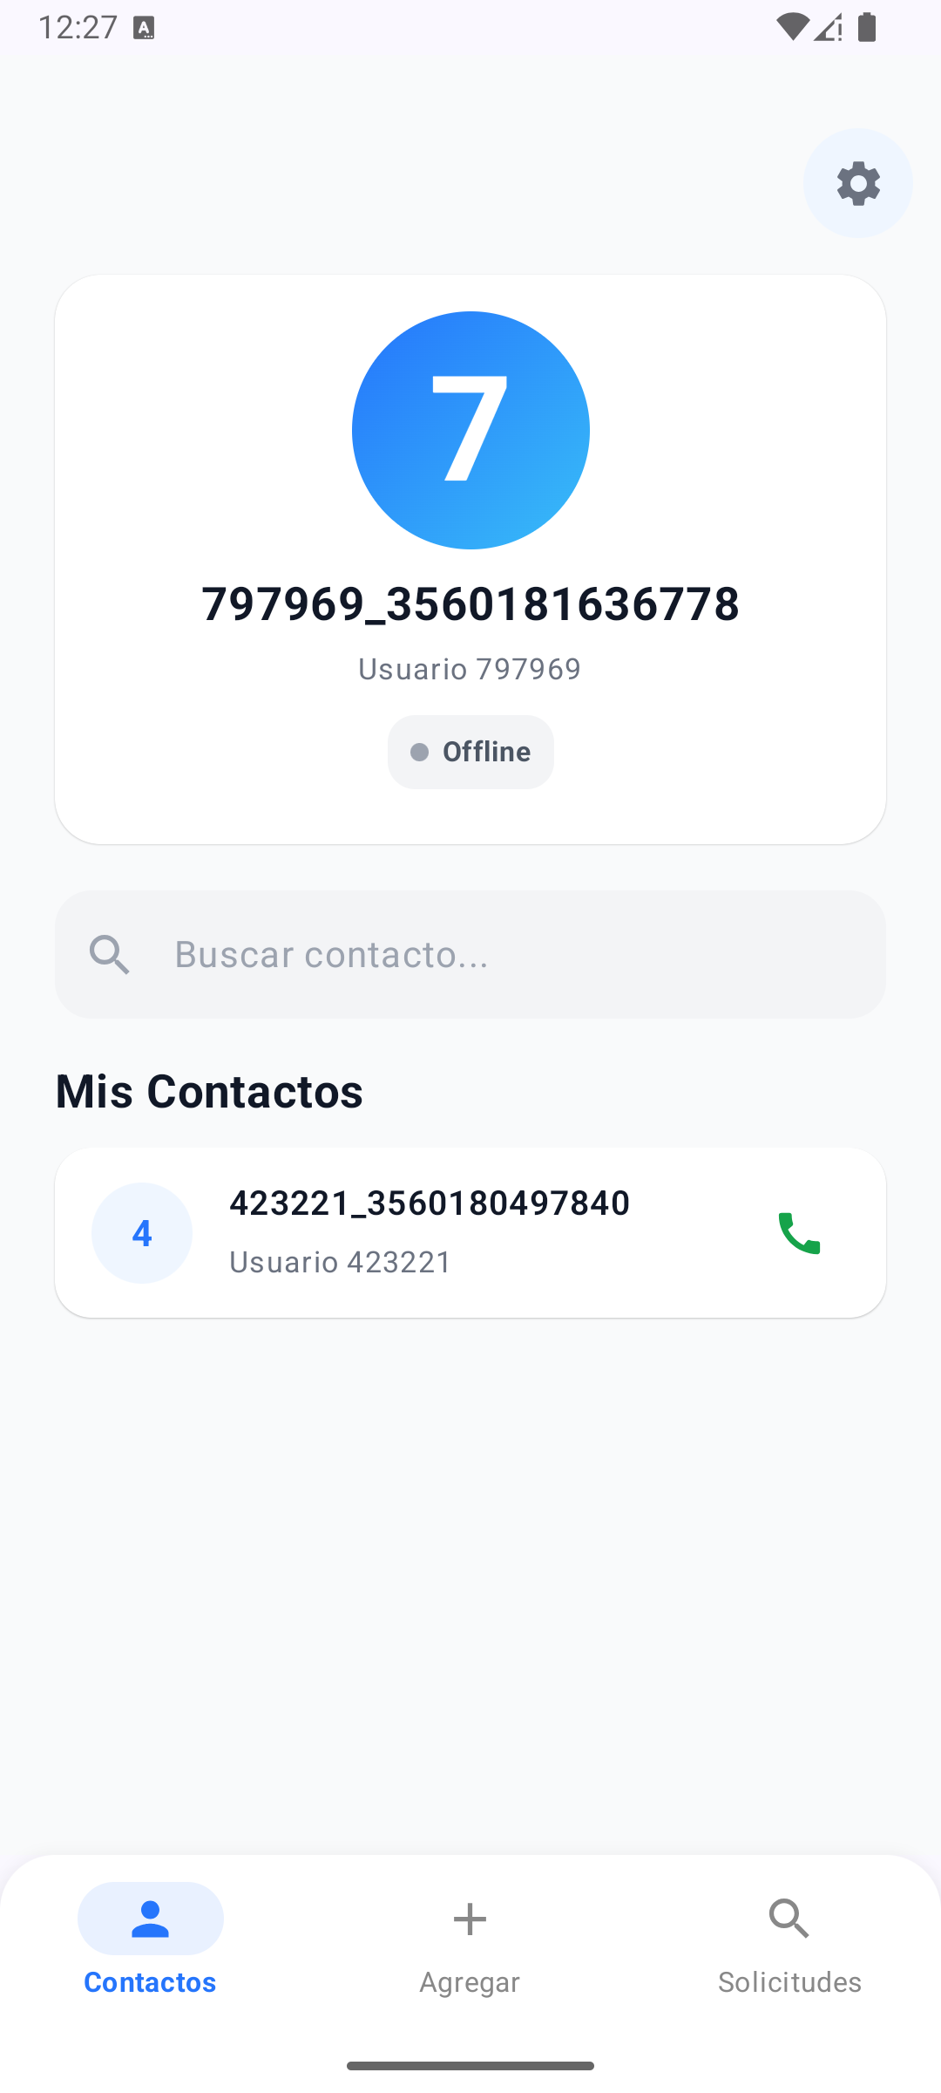
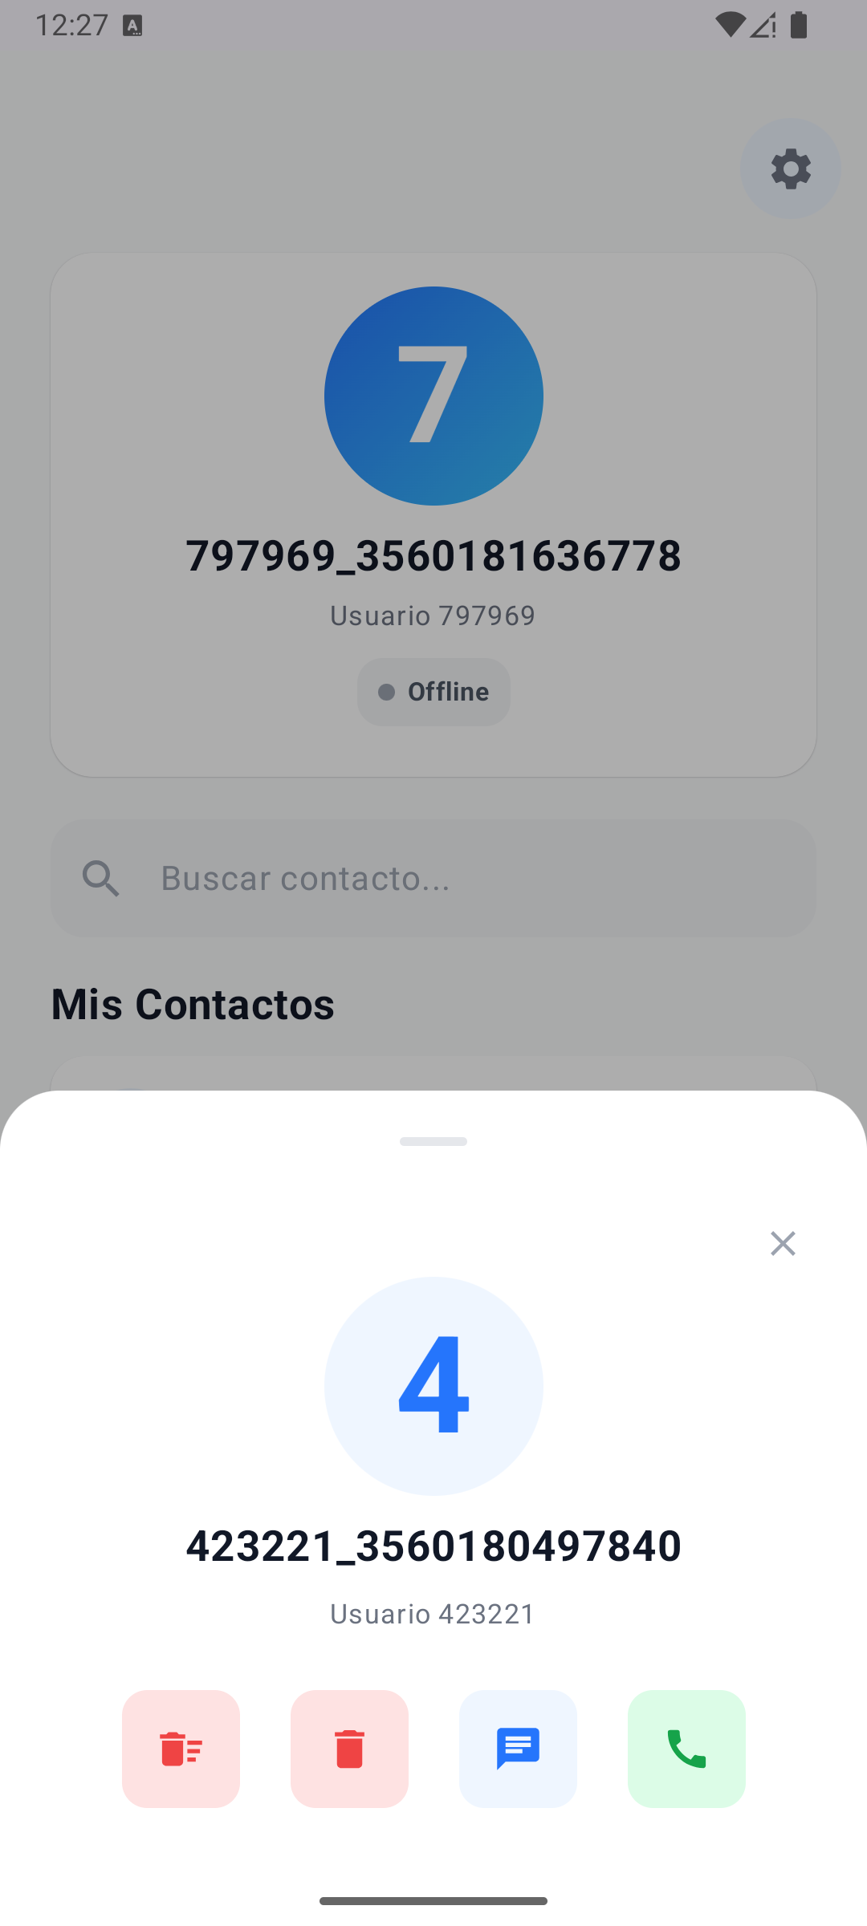
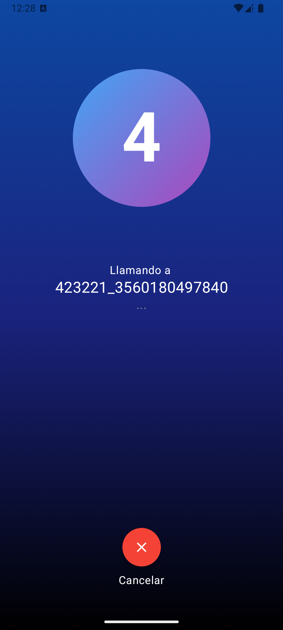
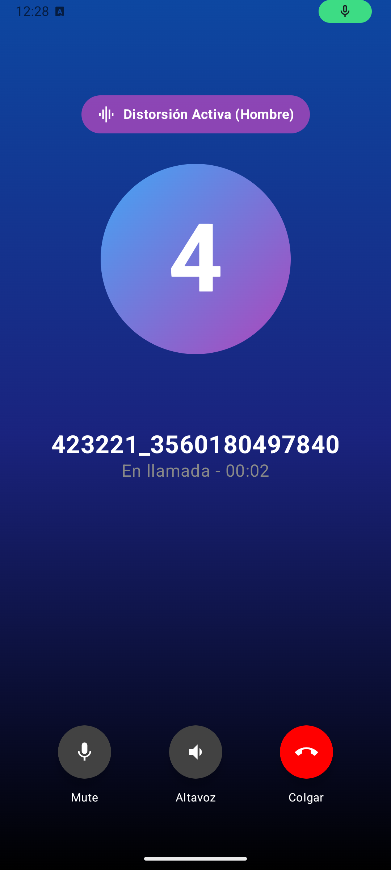
Llamadas seguras
Usuarios incognitos

Slide 10
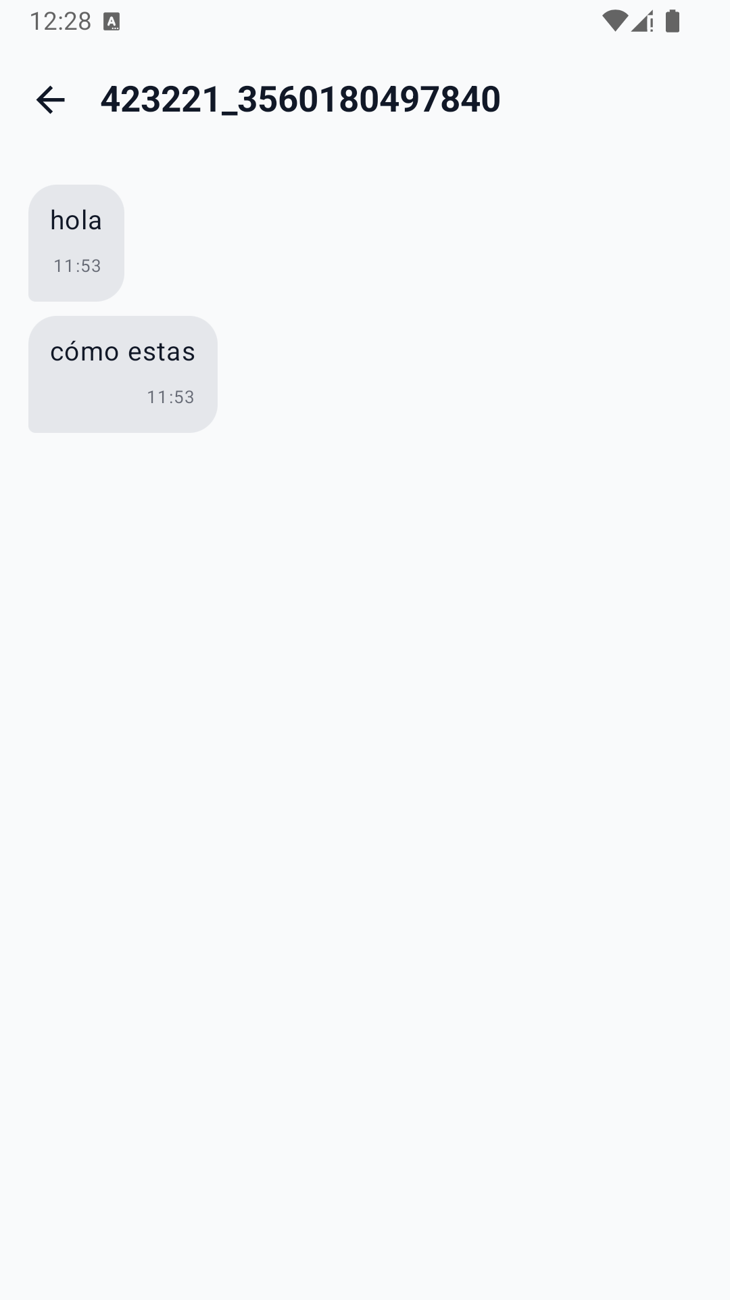
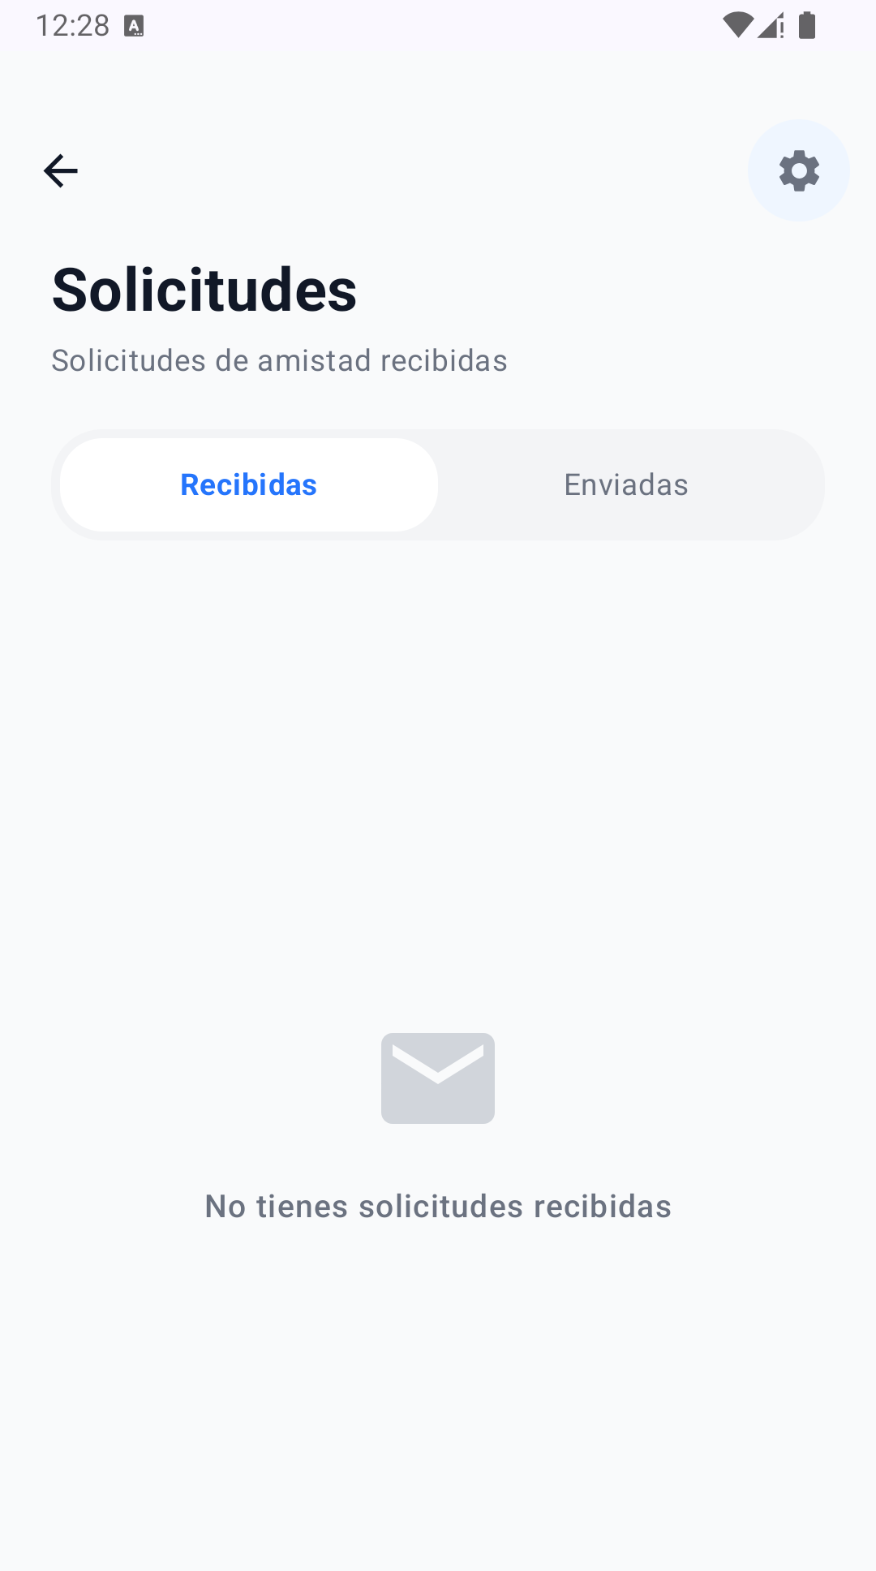
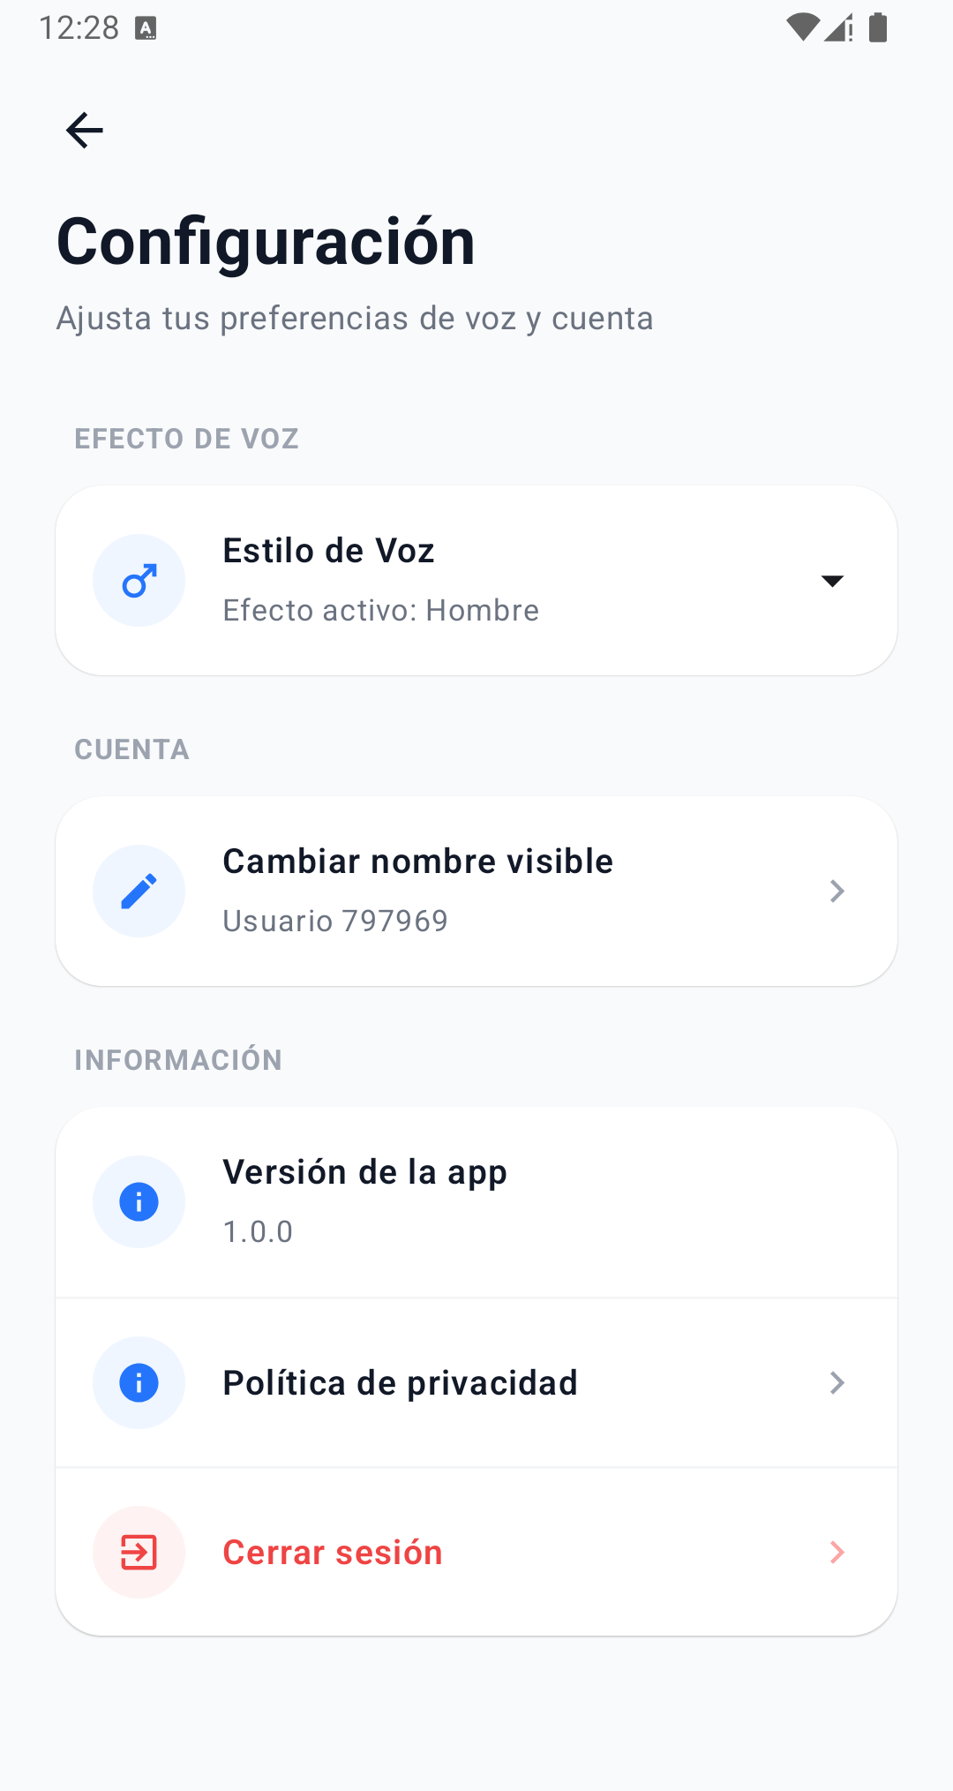
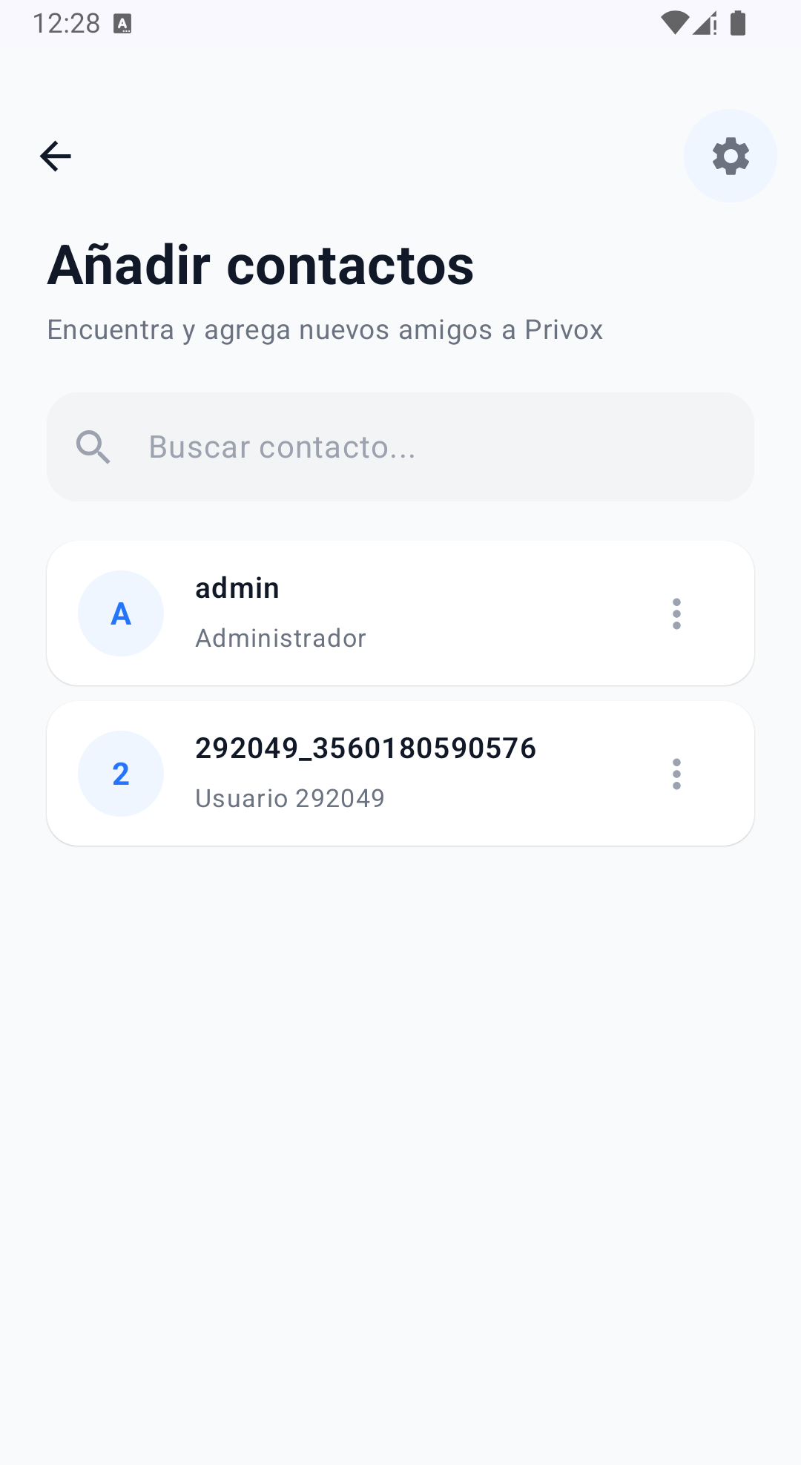

Mensajes seguros
distorsionador de voz

